Slide 1
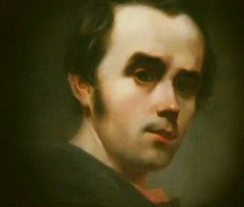
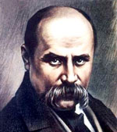
Дві дати –
два світи
1814-1861

Slide 2
Таємниця феномену Шевченка

Slide 3
Він був як полум'я. Його рядки –
Дзвінкі і небезпечні, наче криця,
Переживуть і жито, і пшеницю,
І хліб, і сіль, і війни, і віки.
(Леонід Кисельов)

Slide 4
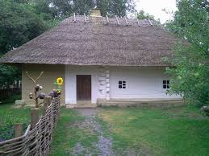
Садиба-музей у селі Моринці

Slide 5
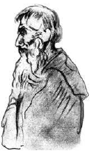
Портрет Івана Андрійовича,
діда Тараса Шевченка, 1843

Slide 6
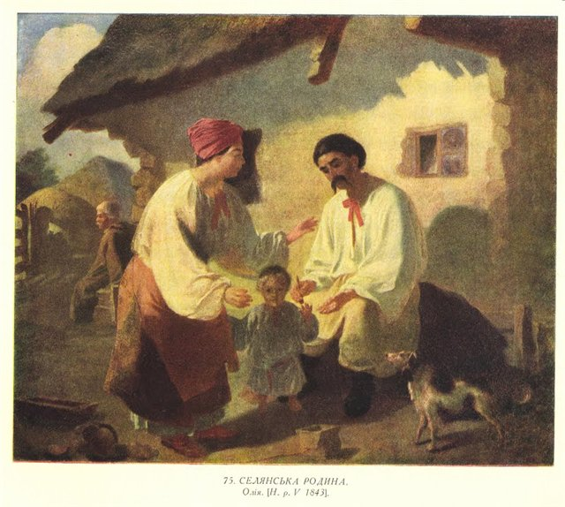

Slide 7
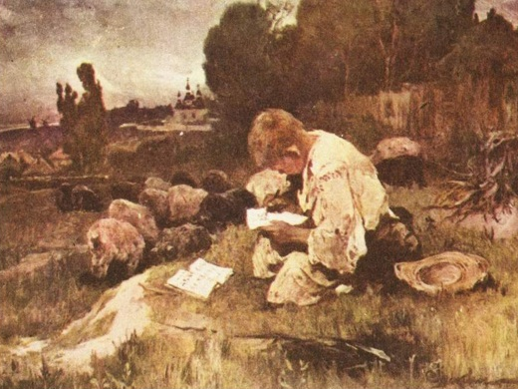
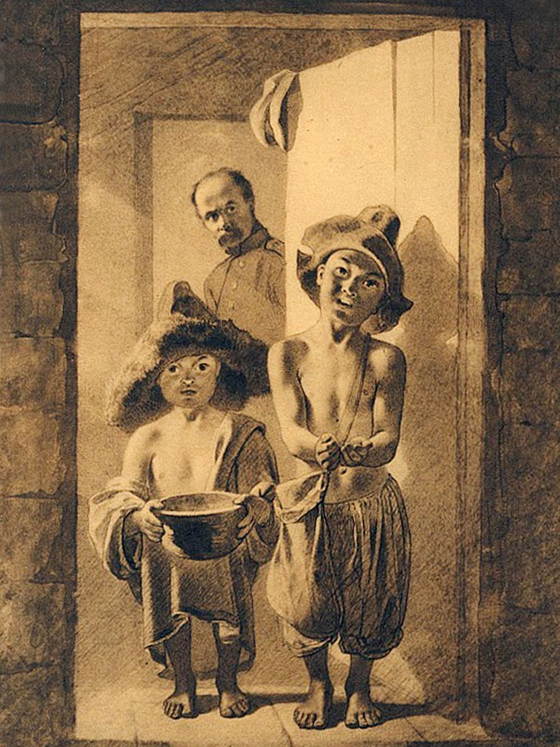
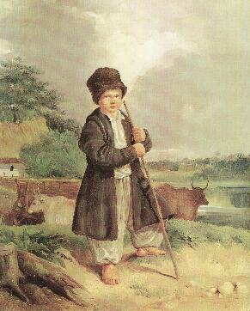

Slide 8
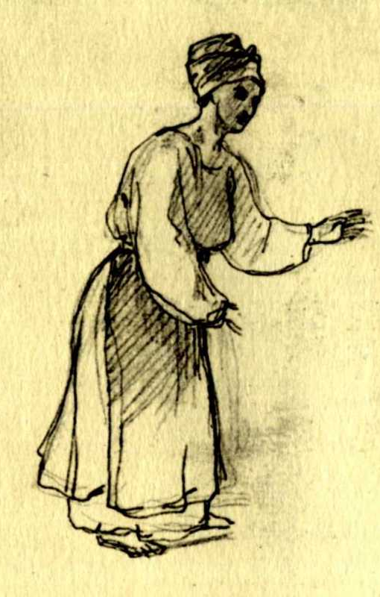
Там матір добрую мою
Ще молодую — у могилу
Нужда та праця положила.

Slide 9
Чому серед усіх сиріт
Шевченків мачуха
найбільше не любила
Тараса?

Slide 10
З передсмертних слів батька Т.Г. Шевченка:
“ Синові Тарасу з мого хазяйства нічого не треба, він не буде абияким чоловіком; з його буде або щось дуже добре, або велике ледащо…”

Slide 11
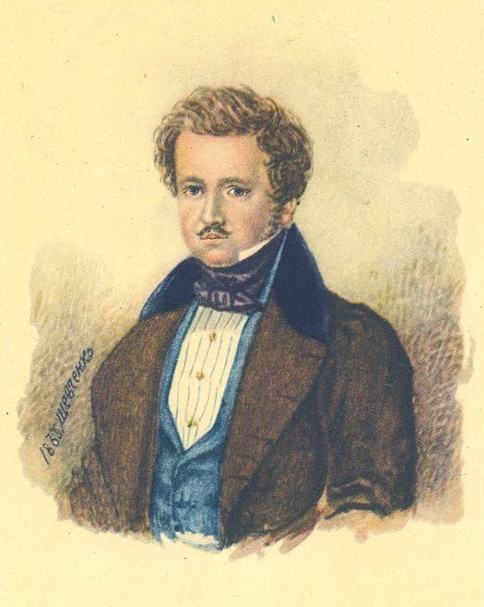
Пан Енгельгардт

Slide 12
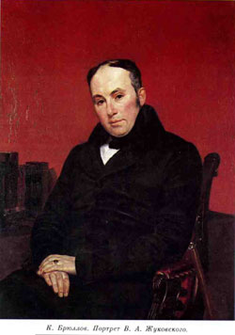
Портрет Василя Жуковського, який розіграли на аукціоні для викупу Шевченка з кріпацтва

Slide 13
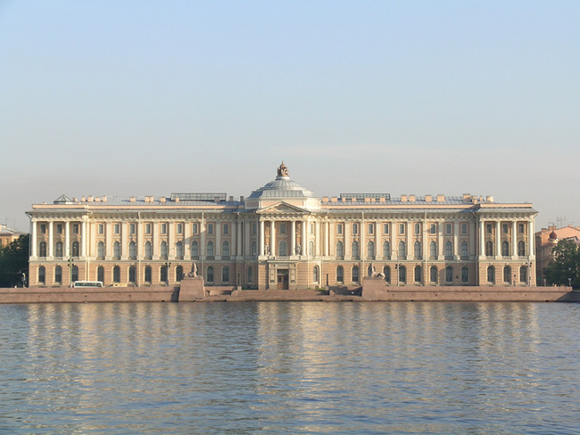
Тарас Григорович вступив до Академії мистецтв

Slide 14
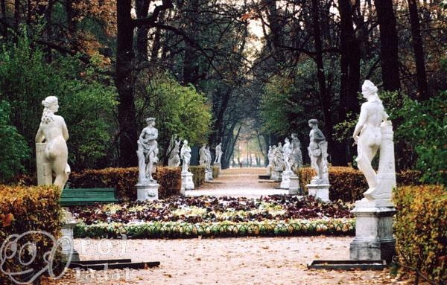
Алеями літнього саду…

Slide 15
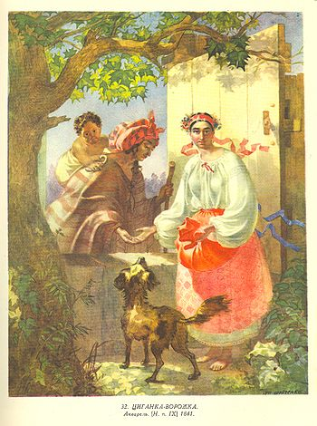
“Циганка-ворожка”

Slide 16
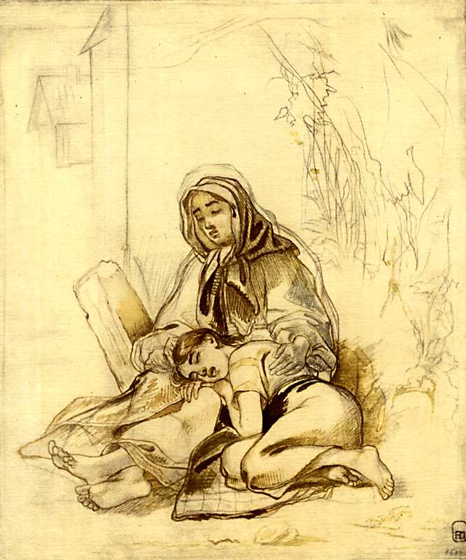
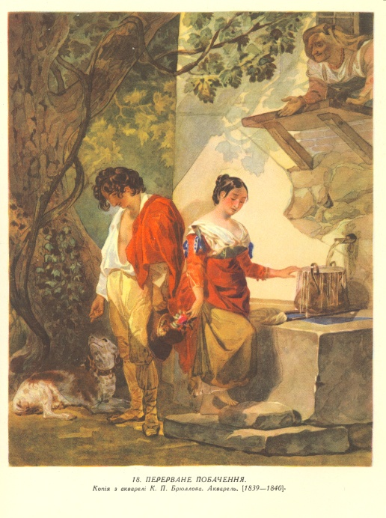
Калейдоскоп картин Т.Г. Шевченка

Slide 17
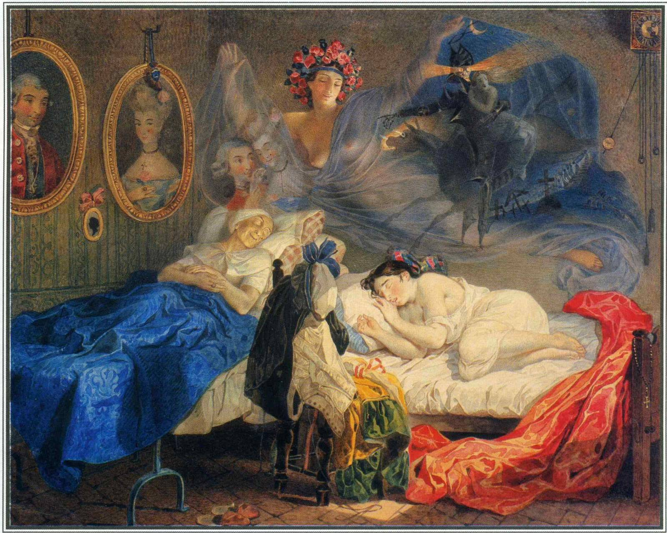
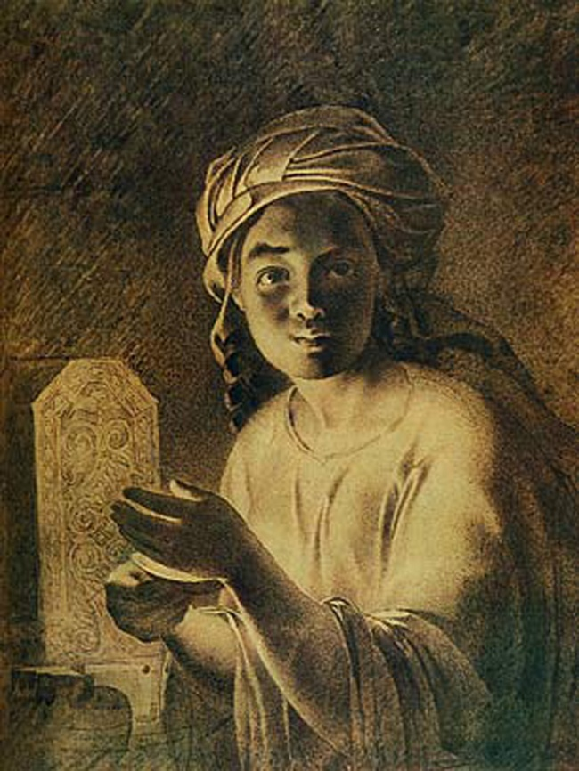
Калейдоскоп картин Т.Г. Шевченка

Slide 18
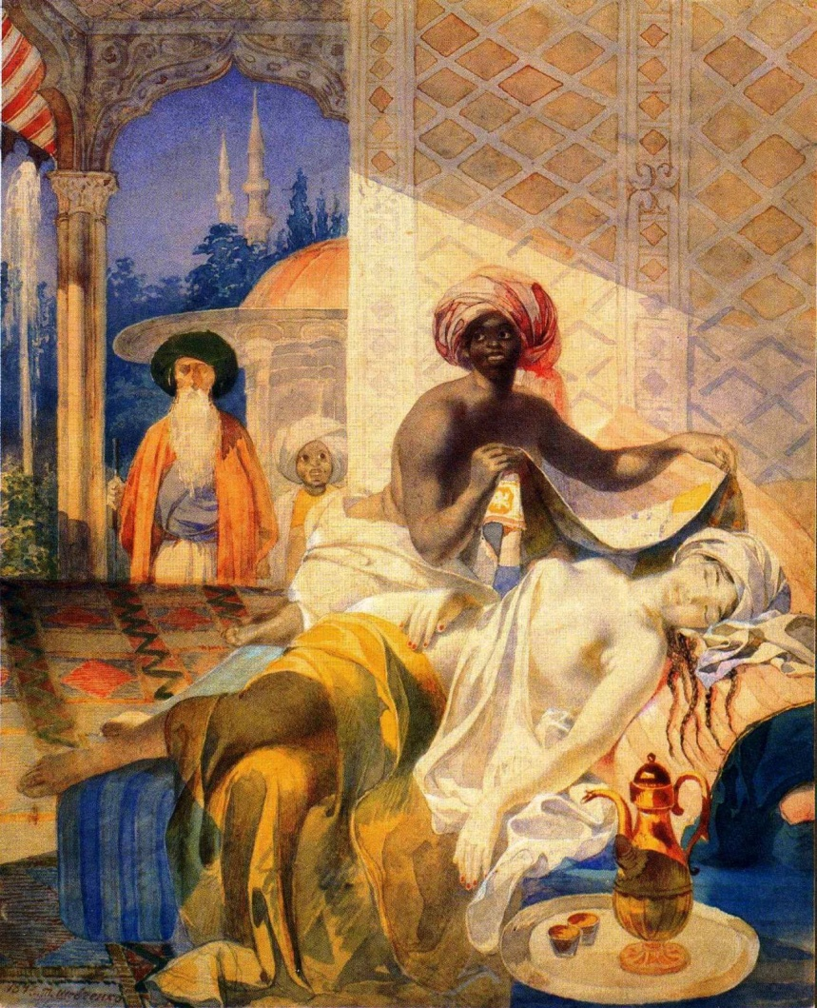
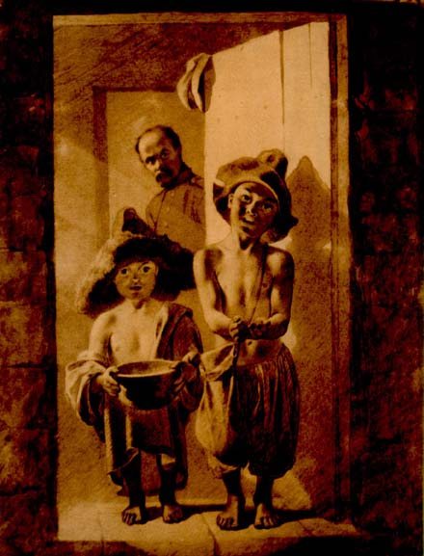
Калейдоскоп картин Т.Г. Шевченка

Slide 19
“Кобзар”

Slide 20
“Буквар”

Slide 21
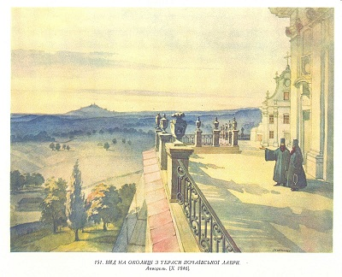
Шевченко в Україні
Подорож Тараса Шевченка на Західну Україну
та відвідини Почаївської Лаври.

Slide 22
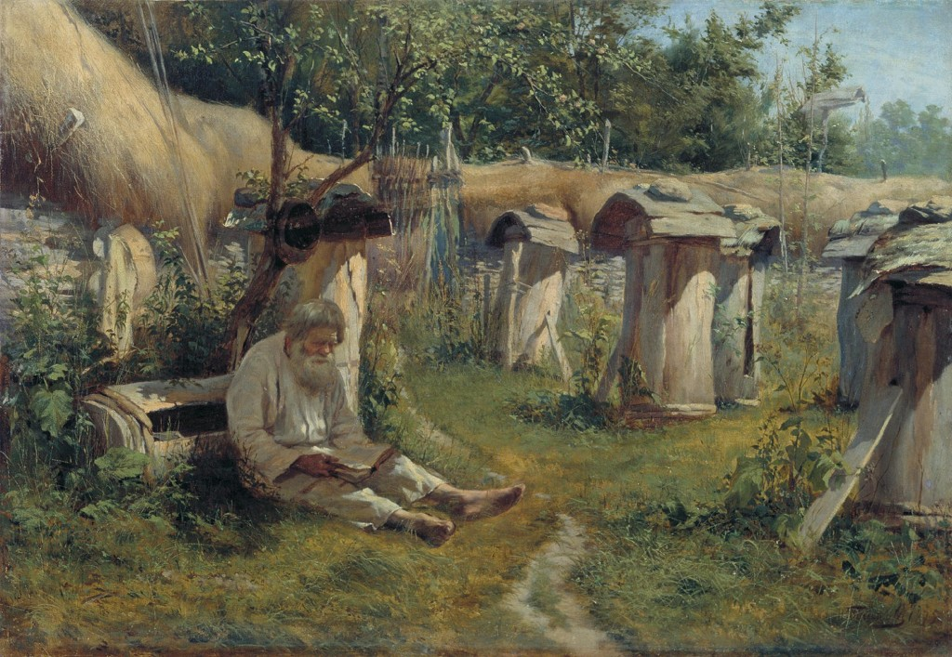

Slide 23
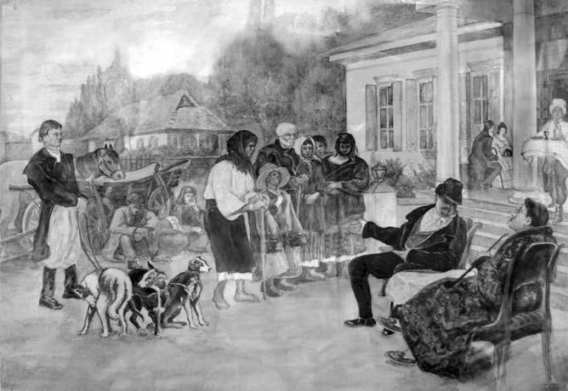

Slide 24
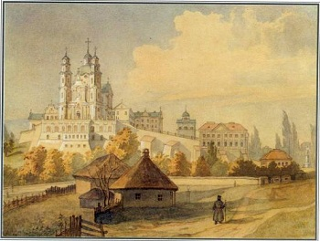
Друга подорож Тараса Шевченка на Україну

Slide 25
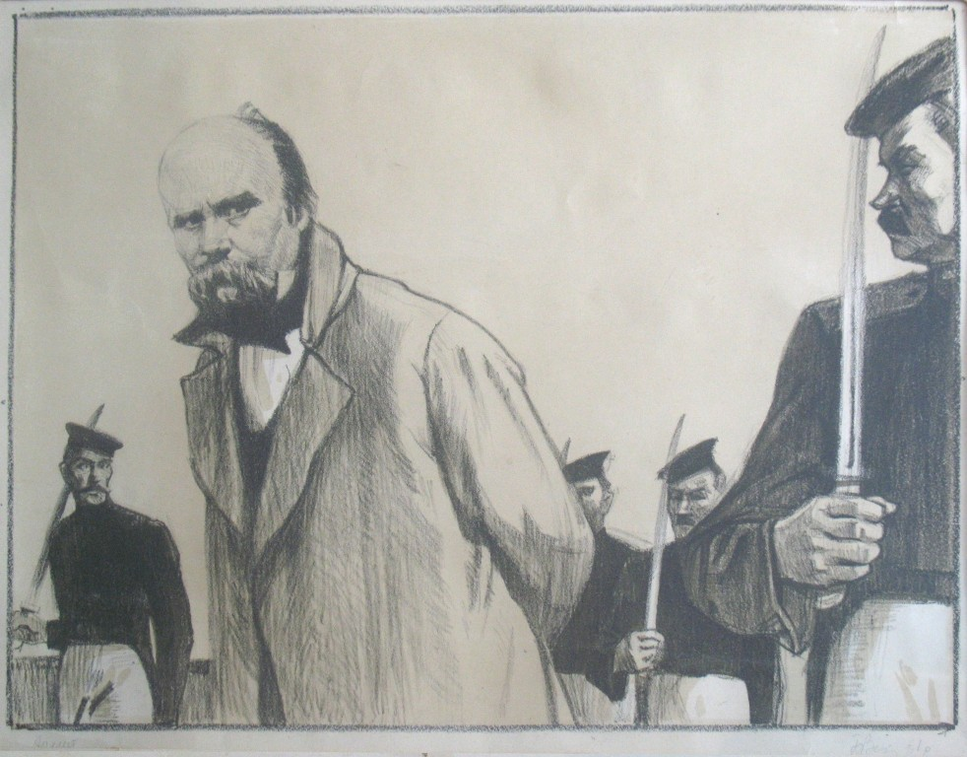
Арешт Т.Г. Шевченка

Slide 26
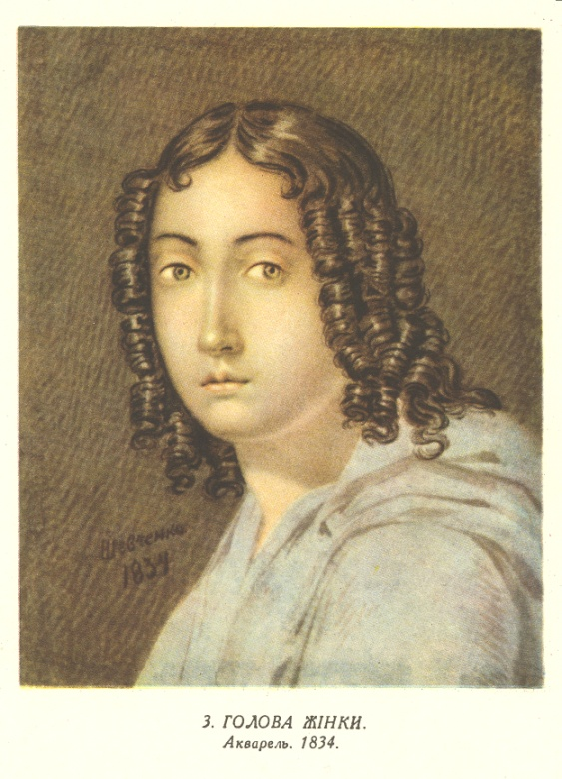
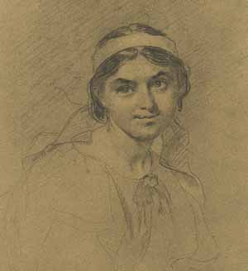
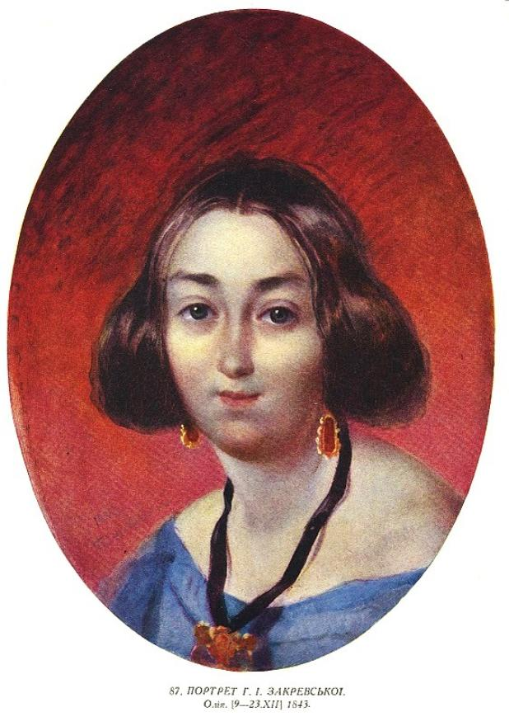
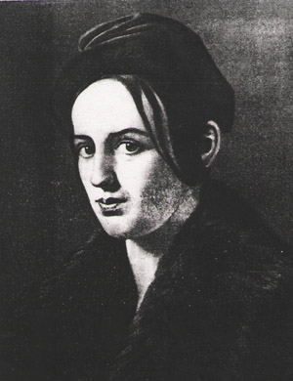
Жінки в долі Шевченка

Slide 27
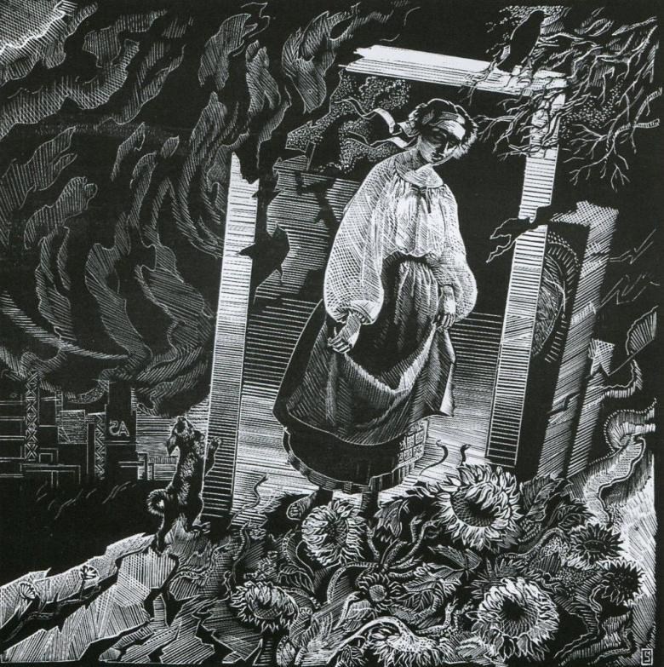
Нове захоплення Т.Г. Шевченка - гравюра

Slide 28
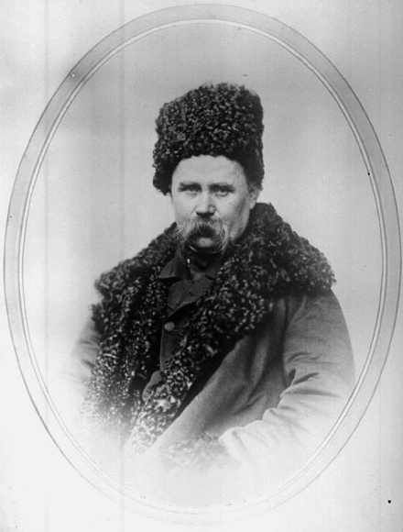

Slide 29
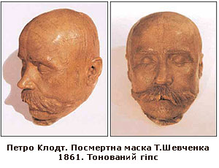
Посмертна маска Шевченка

Slide 30
10 березня 1861 року …

Slide 31
